Slide 1
第4章 正弦波振荡器
4.1 反馈振荡器的原理
4.2 LC 振 荡 器
4.3 频率稳定度
4.4 LC振荡器的设计考虑
4.5 石英晶体振荡器
4.6 振荡器中的几种现象

Slide 2
4.1 反馈振荡器的原理
4.1.1 反馈振荡器的原理分析
反馈型振荡器的原理框图如图4 ─ 1所示。 由图可见, 反馈型振荡器是由放大器和反馈网络组成的一个闭合环路, 放大器通常是以某种选频网络(如振荡回路)作负载, 是一调谐放大器, 反馈网络一般是由无源器件组成的线性网络。

Slide 3
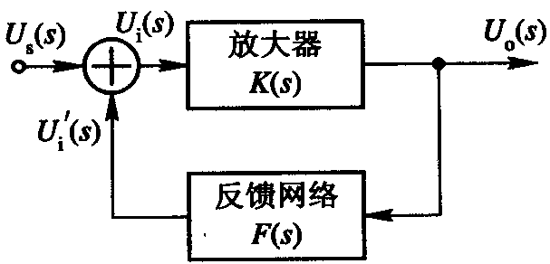

Slide 4
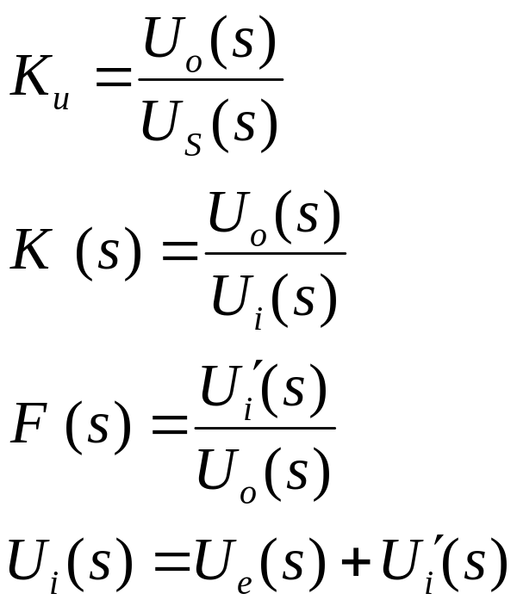
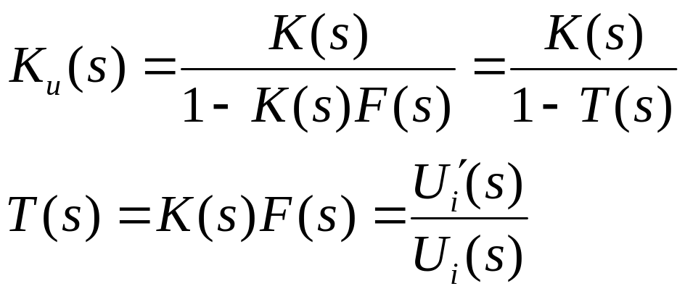
(4 ─ 1)
由
(4 ─ 2)
(4 ─ 3)
(4 ─ 4)
得
(4 ─ 5)
其中
(4 ─ 6)

Slide 5

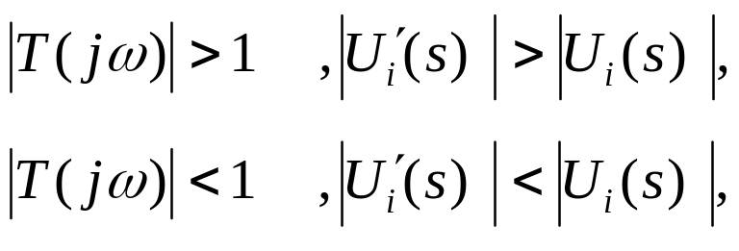
自激振荡的条件就是环路增益为1, 即
(4 ─ 7)
通常又称为振荡器的平衡条件。
由式(4 ─ 5)还可知
形成增幅振荡
(4 ─ 8)
形成减幅振荡

Slide 6
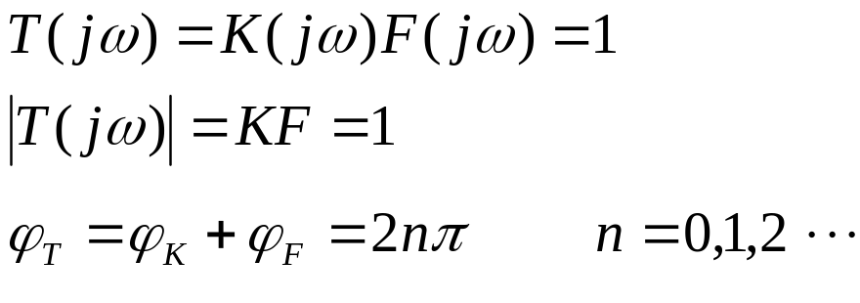
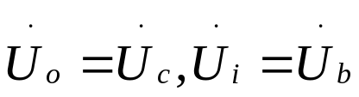
4.1.2平衡条件
振荡器的平衡条件即为
也可以表示为
(4 ─ 9a)
(4 ─ 9b)
式(4 ─ 9a)和(4 ─ 9b)分别称为振幅平衡条件和相位平衡条件。
现以单调谐谐振放大器为例来看K(jω)与F(jω)的意义。 若 由式(4 ─ 2)可得

Slide 7
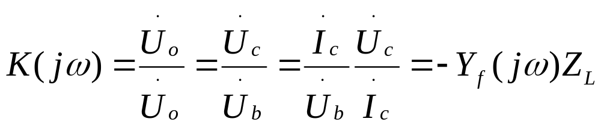
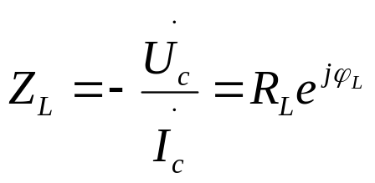
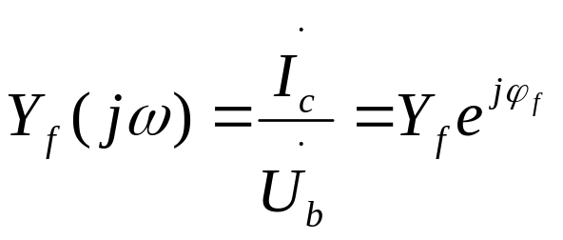
(4 ─ 10)
式中, Z_{L}为放大器的负载阻抗
(4 ─ 11)
Y_{f}(jω)为晶体管的正向转移导纳。
(4 ─ 12)

Slide 8
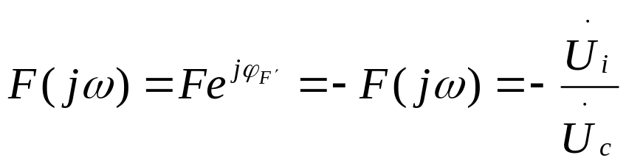
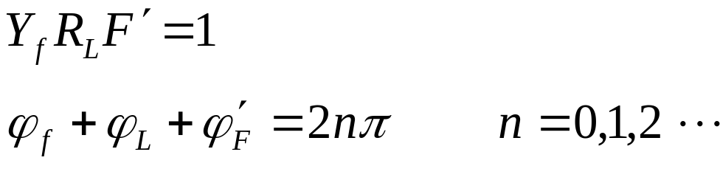
与F(jω)反号的反馈系数F′(jω)
(4 ─ 13)
这样, 振荡条件可写为
(4 ─ 14)
振幅平衡条件和相位平衡条件分别可写为
(4 ─ 15a)
(4 ─ 15b)

Slide 9

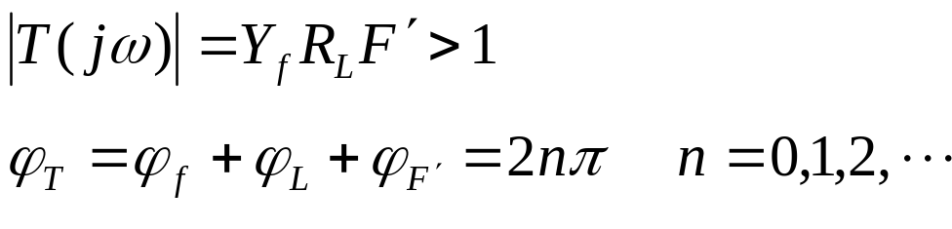
4.1.3 起振条件
为了使振荡过程中输出幅度不断增加, 应使反馈回来的信号比输入到放大器的信号大, 即振荡开始时应为增幅振荡, 因而由式(4 ─ 8)可知
称为自激振荡的起振条件, 也可写为
(4 ─ 16a)
(4 ─ 16b)
式(4 ─ 16a)和(4 ─ 16b)分别称为起振的振幅条件和相
位条件, 其中起振的相位条件即为正反馈条件。

Slide 10
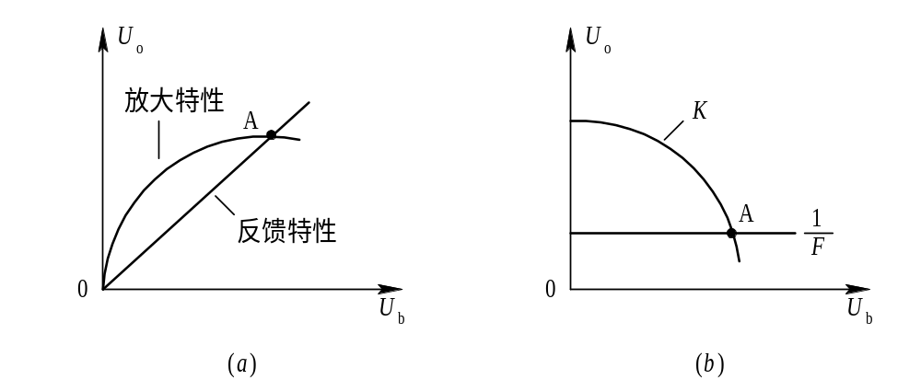
图 4 ─ 2 振幅条件的图解表示

Slide 11
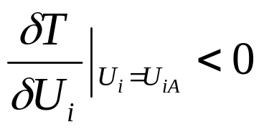
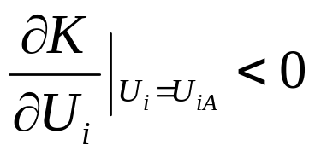
4.1.4稳定条件
振荡器的稳定条件分为振幅稳定条件和相位稳定条件。
振幅稳定条件为
(4 ─ 17)
由于反馈网络为线性网络, 即反馈系数大小F不随输入
信号改变, 故振幅稳定条件又可写为
(4 ─ 18)

Slide 12
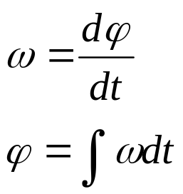
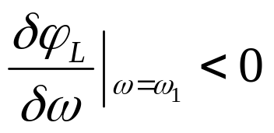
一个正弦信号的相位φ和它的频率ω之间的关系
(4 ─ 19a)
(4 ─ 19b)
相位稳定条件为
(4 ─ 20)

Slide 13
4.1.5 振荡线路举例——互感耦合振荡器
图4 ─ 4是一LC振荡器的实际电路, 图中反馈网络由L和L₁间的互感M担任, 因而称为互感耦合式的反馈振荡器, 或称为变压器耦合振荡器。

Slide 14
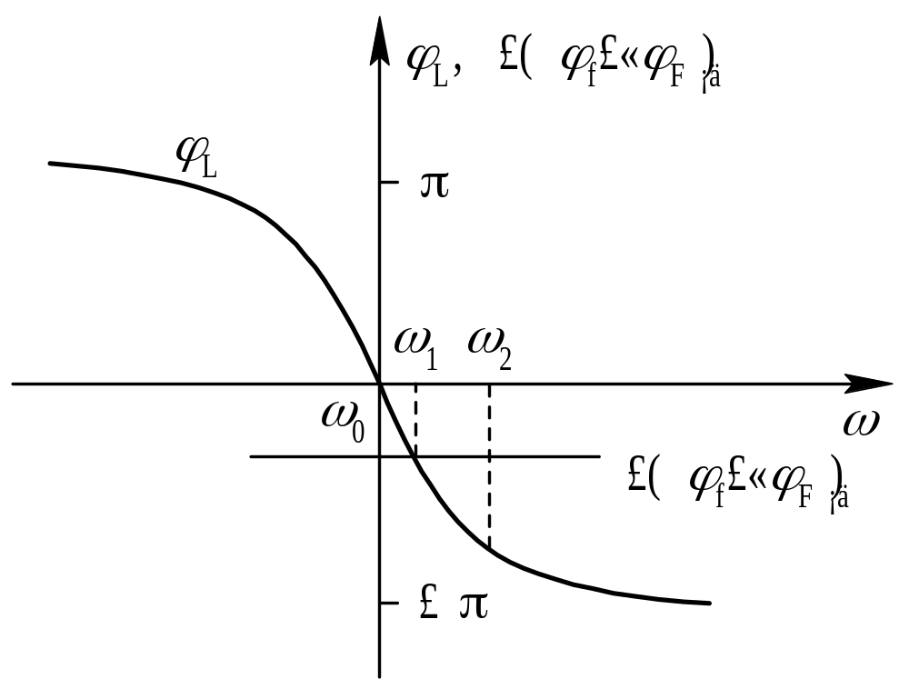
图 4 ─ 4 互感耦合振荡器

Slide 15
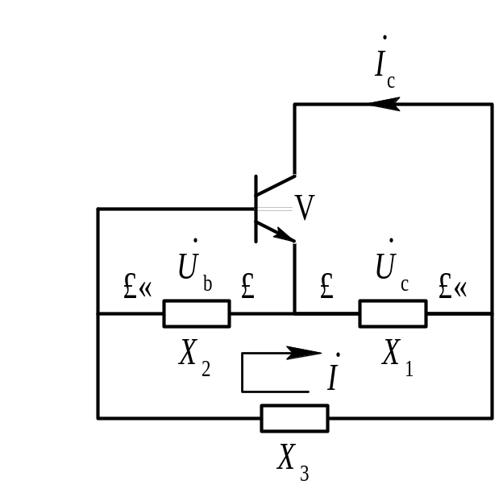
4.2 LC 振 荡 器
4.2.1振荡器的组成原则
基本电路就是通常所说的三端式(又称三点式)的振荡器, 即LC回路的三个端点与晶体管的三个电极分别连接而成的电路, 如图4 ─ 5所示。
图 4 ─ 5三端式振荡器的组成

Slide 16

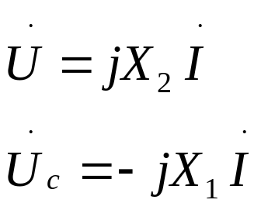
根据谐振回路的性质, 谐振时回路应呈纯电阻性, 因而有
(4 ─ 21)
一般情况下, 回路Q值很高, 因此回路电流远大于晶体管的基极电流 İ_{b} 、集电极电流 İ _{c}以及发射极电流 İ_{e}, 故由图4 ─ 5有
(4 ─ 22a)
(4 ─ 22b)
因此X₁、 X₂应为同性质的电抗元件。

Slide 17
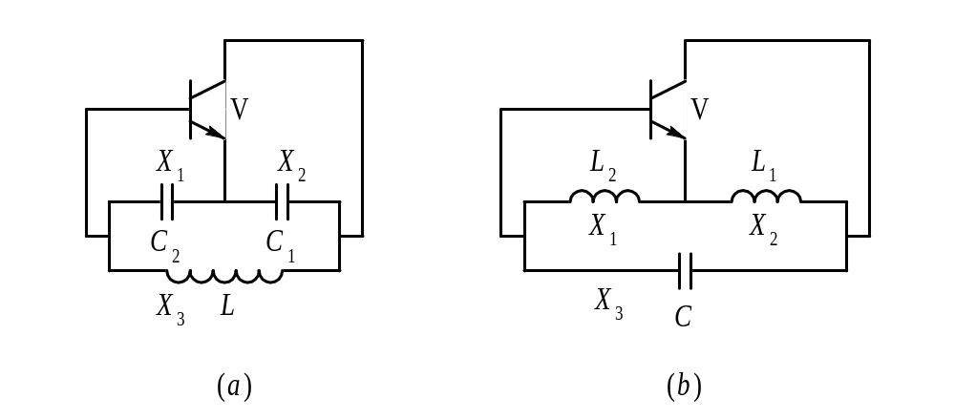
三端式振荡器有两种基本电路, 如图4 ─ 6所示。 图4 ─ 6 (a)中X₁和X₂为容性, X₃为感性, 满足三端式振荡器的组成原则, 反馈网络是由电容元件完成的, 称为电容反馈振荡器, 也称为考必兹(Colpitts)振荡器
图 4 ─ 6两种基本的三端式振荡器
(a) 电容反馈振荡器; (b) 电感反馈振荡器

Slide 18
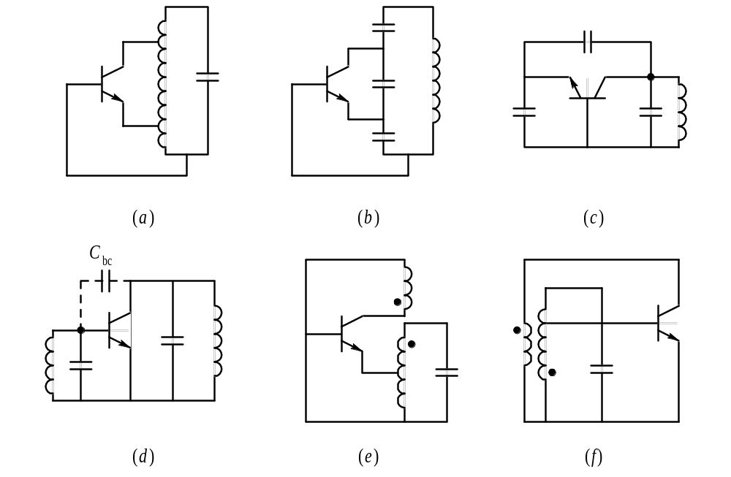
图 4 ─ 7是一些常见振荡器的高频电路, 读者不妨
自行判断它们是由哪种基本线路演变而来的。
图 4 ─ 7 几种常见振荡器的高频电路

Slide 19
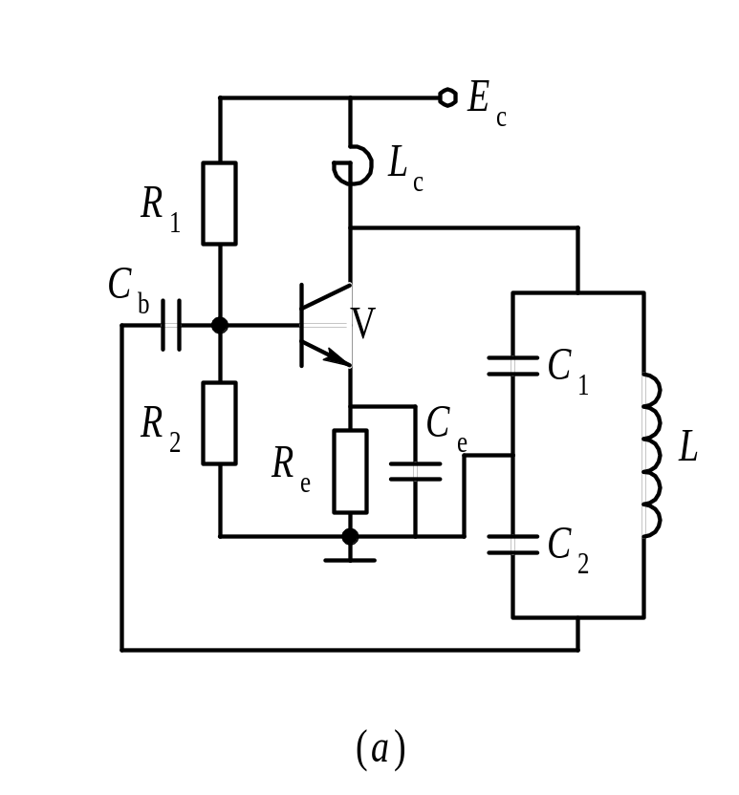
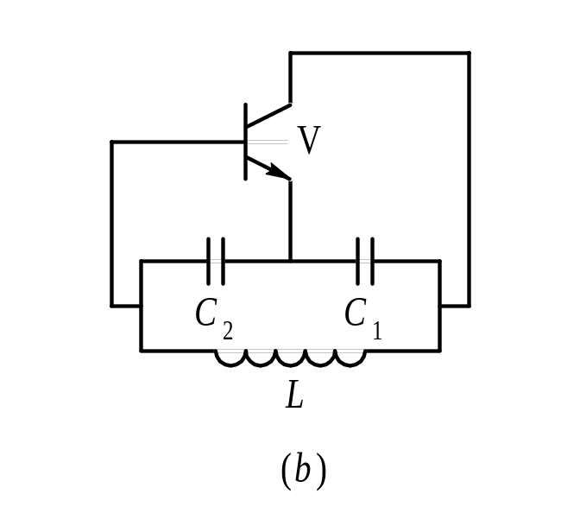
4.2.2电容反馈振荡器
图 4 ─ 8(a)是一电容反馈振荡器的实际电路, 图(b)
是其交流等效电路。

Slide 20
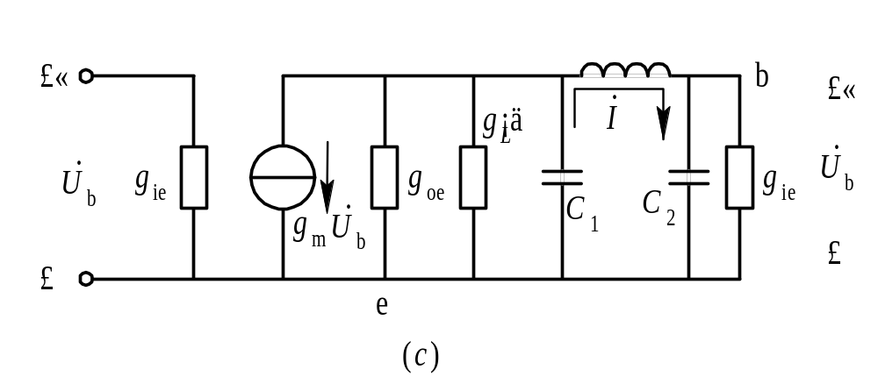
图 4 ─ 8电容反馈振荡器电路
(a) 实际电路; (b) 交流等效电路; (c) 高频等效电路

Slide 21
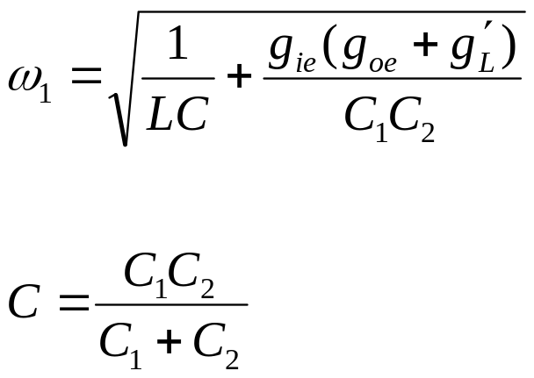
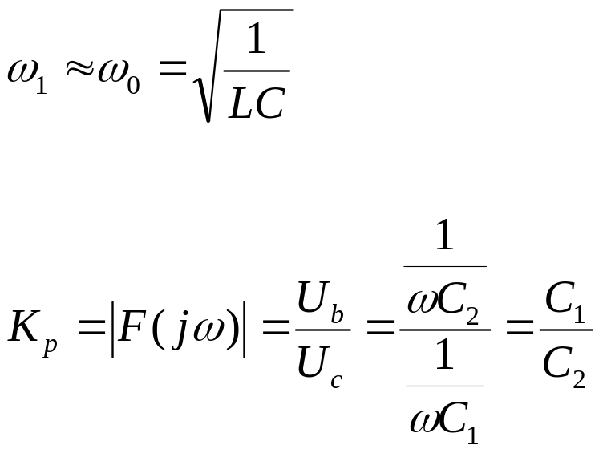
图4 ─ 8电路的振荡频率为
(4 ─ 23)
C为回路的总电容
(4 ─ 24)
(4 ─ 25)
由图4 ─ 8(c)可知, 当不考虑g_{ie}的影响时, 反馈系
数F(jω)的大小为
(4 ─ 26)

Slide 22
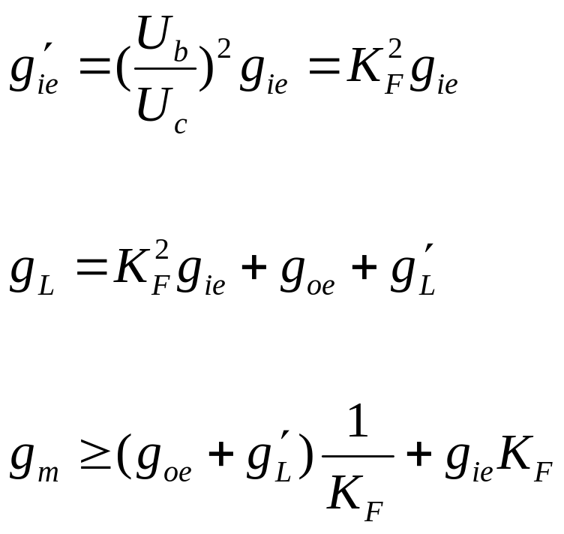
将g_{ie}折算到放大器输出端, 有
(4 ─27)
因此, 放大器总的负载电导g_{L}为
(4 ─ 28)
则由振荡器的振幅起振条件Y_{f}R_{L}F′>1, 可以得到
(4 ─ 29)

Slide 23
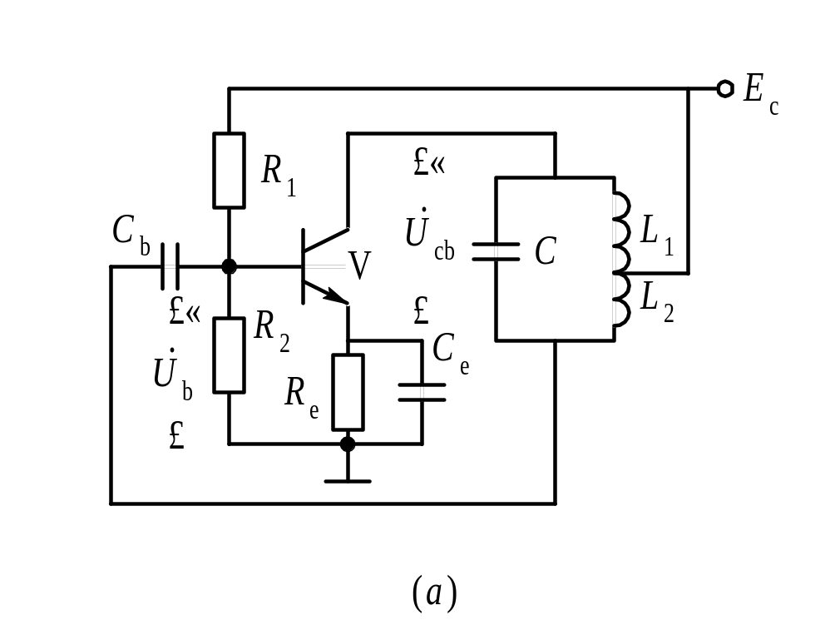
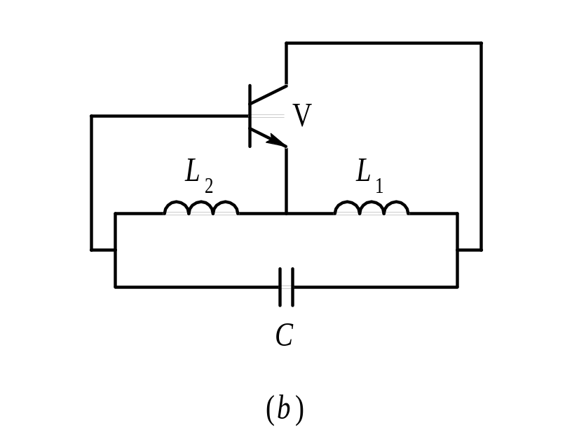
4.2.3 电感反馈振荡器
图4 ─ 9是一电感反馈振荡器的实际电路和交流等
效电路。

Slide 24
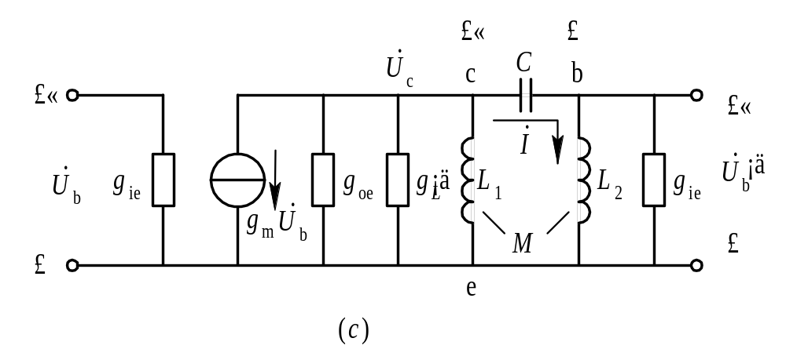
图 4 ─ 9电感反馈振荡器电路
(a) 实际电路; (b) 交流等效电路; (c) 高频等效电路

Slide 25
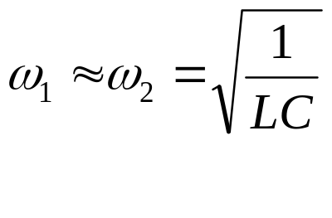

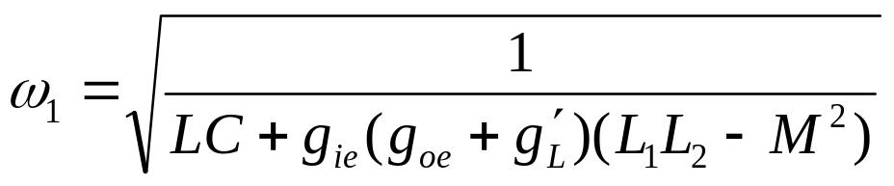
同电容反馈振荡器的分析一样, 振荡器的振荡频率
可以用回路的谐振频率近似表示, 即
(4 ─ 30)
式中的L为回路的总电感, 由图4 ─ 9有
(4 ─ 31)
由相位平衡条件分析, 振荡器的振荡频率表达式为
(4 ─ 32)

Slide 26
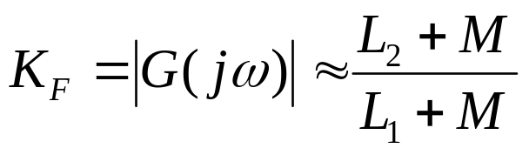
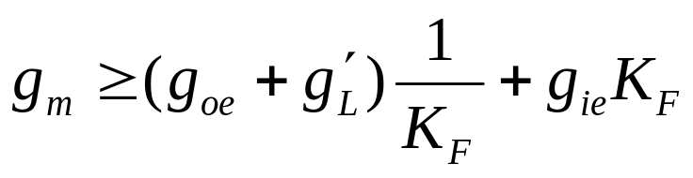
工程上在计算反馈系数时不考虑g_{ie}的影响, 反馈
系数的大小为
(4 ─ 33)
由起振条件分析, 同样可得起振时的g_{m}应满足
(4 ─ 34)

Slide 27
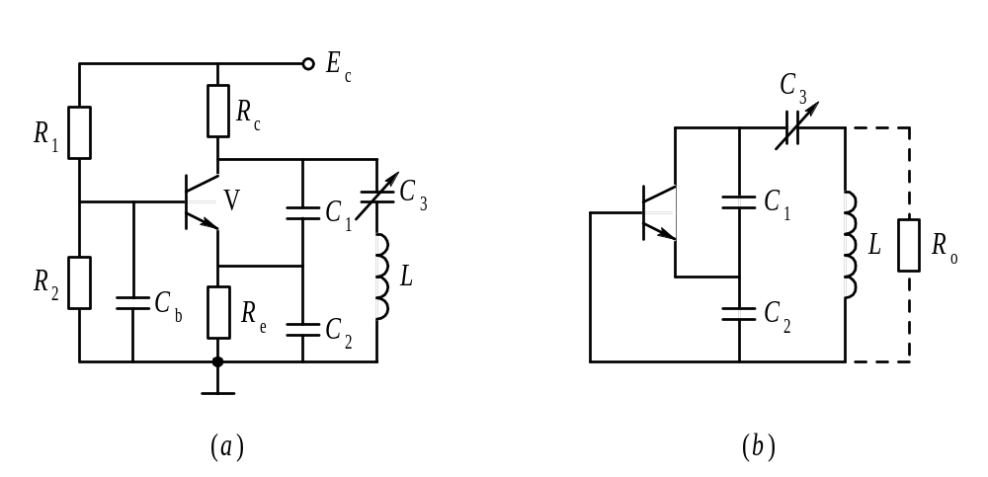
4.2.4 两种改进型电容反馈振荡器
1. 克拉泼振荡器
图4 ─ 10是克拉泼振荡器的实际电路和交流等效电路 。
图 4 ─ 10 克拉泼振荡器电路
(a) 实际电路; (b) 交流等效电路

Slide 28
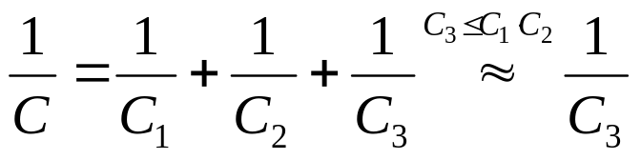
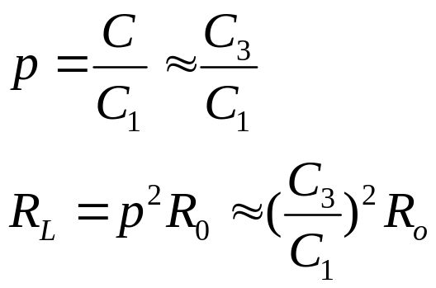
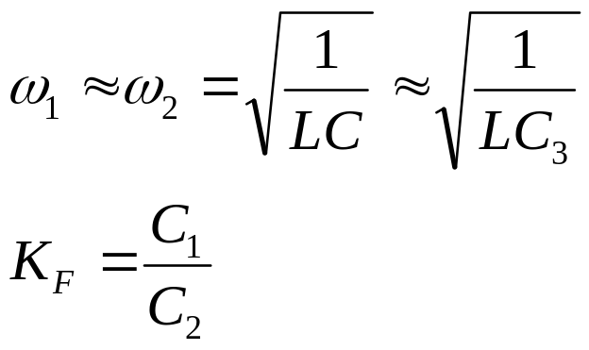
由图4 ─ 10可知, 回路的总电容为
(4 ─ 35)
(4 ─ 36)
(4 ─ 37)
(4 ─ 38)
(4 ─ 39)

Slide 29
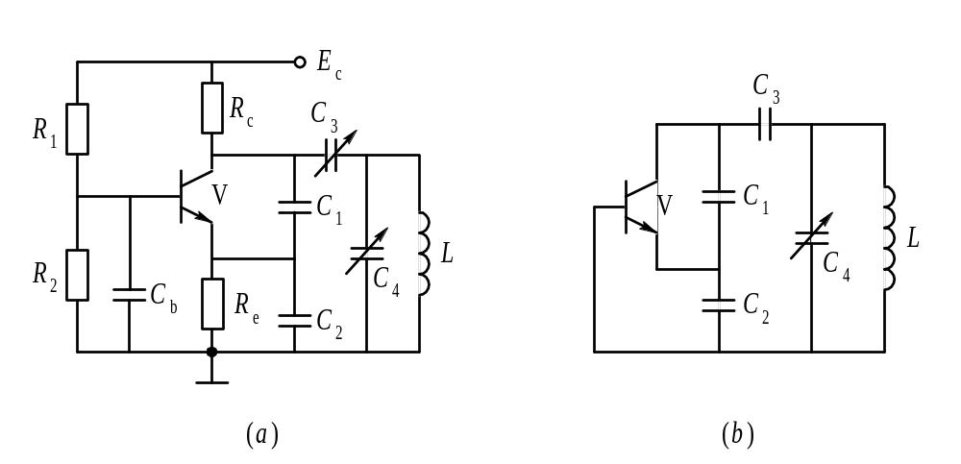
2. 西勒振荡器
图4 ─ 11是西勒振荡器的实际电路和交流等效电
路。 它的主要特点, 就是与电感L并联一可变电容C₄。
图 4 ─ 11 西勒振荡器电路
(a) 实际电路; (b) 交流等效电路

Slide 30
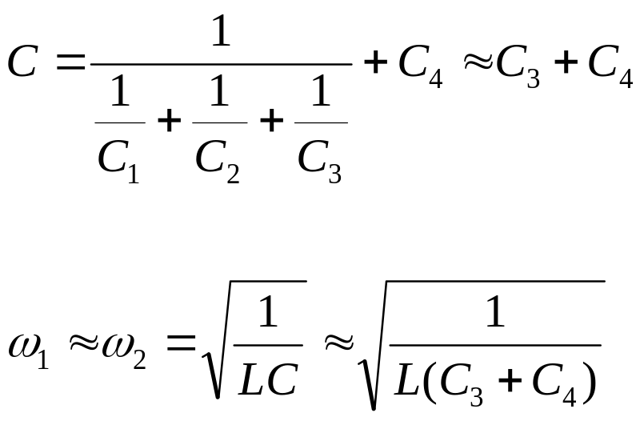
由图4 ─ 11可知, 回路的总电容为
(4 ─ 40)
振荡器的振荡频率为
(4 ─ 41)

Slide 31
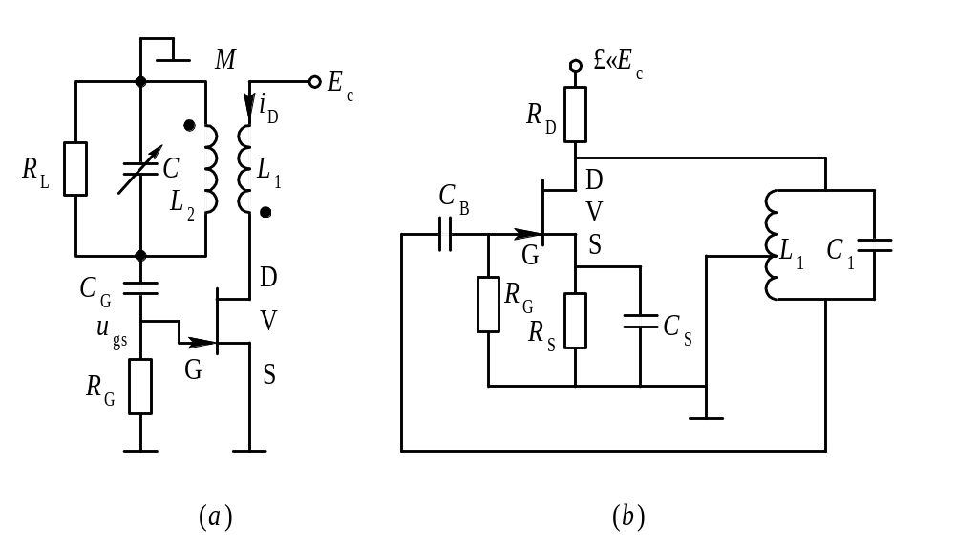
4.2.5 场效应管振荡器

Slide 32
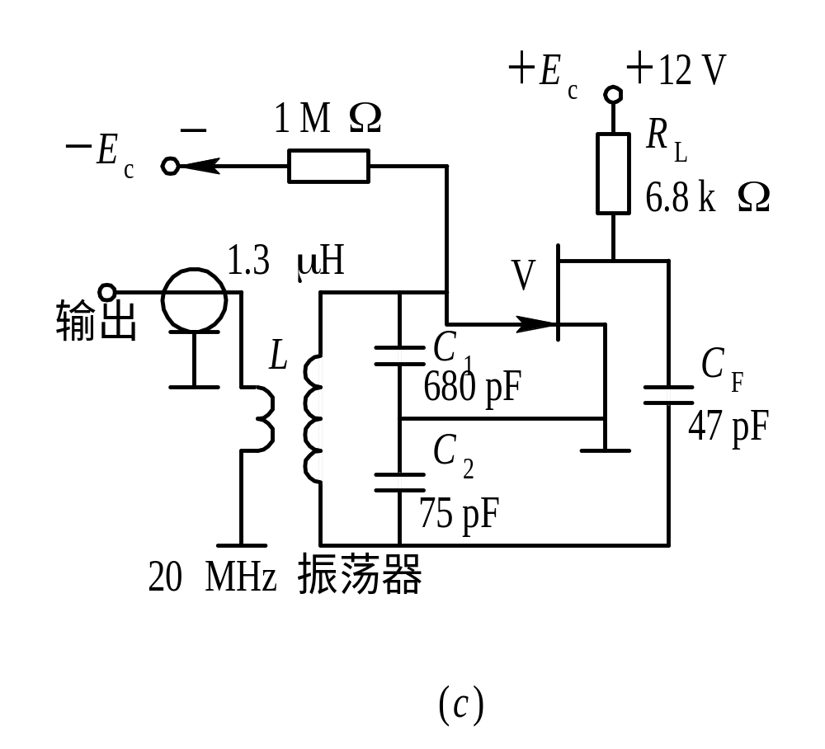
图 4 ─ 12 由场效应管构成的振荡器电路
互感耦合场效应管振荡器; (b) 电感反馈场效应管振荡器;
(c) 电容反馈场效应管振荡器

Slide 33
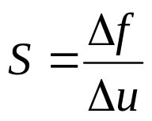
4.2.6 压控振荡器
压控振荡器的主要性能指标为压控灵敏度和线性度。 压控灵敏度定义为单位控制电压引起的振荡频率的变化量, 用S表示, 即
(4 ─ 42)
图4 ─ 14 示出了一压控振荡器的频率-控制电压特性, 一般情况下, 这一特性是非线性的, 非线性程度与变容管变容指数及电路形式有关。

Slide 34
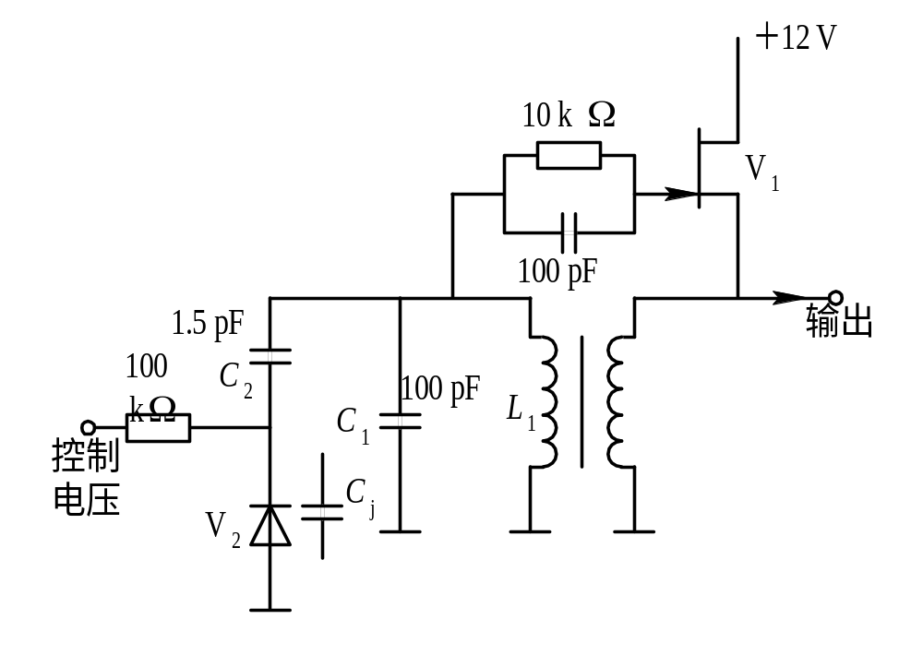
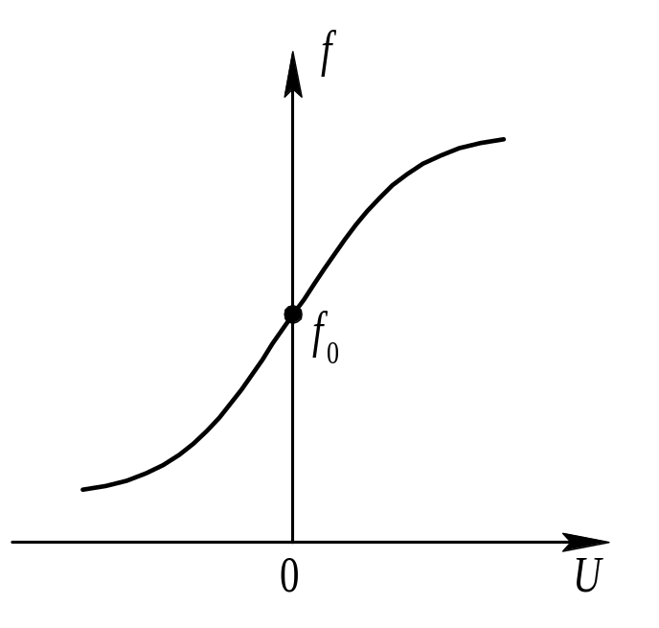
图 4 ─ 13 压控振荡器线路
图 4 ─ 14 压控振荡器的
频率与控制电压关系

Slide 35
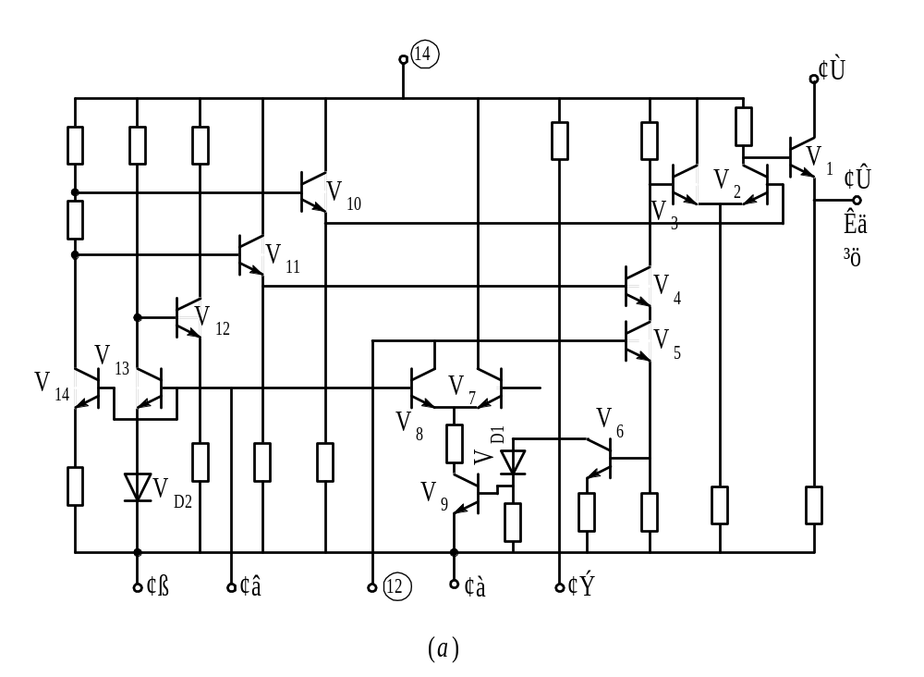
4.2.7 E1648单片集成振荡器

Slide 36
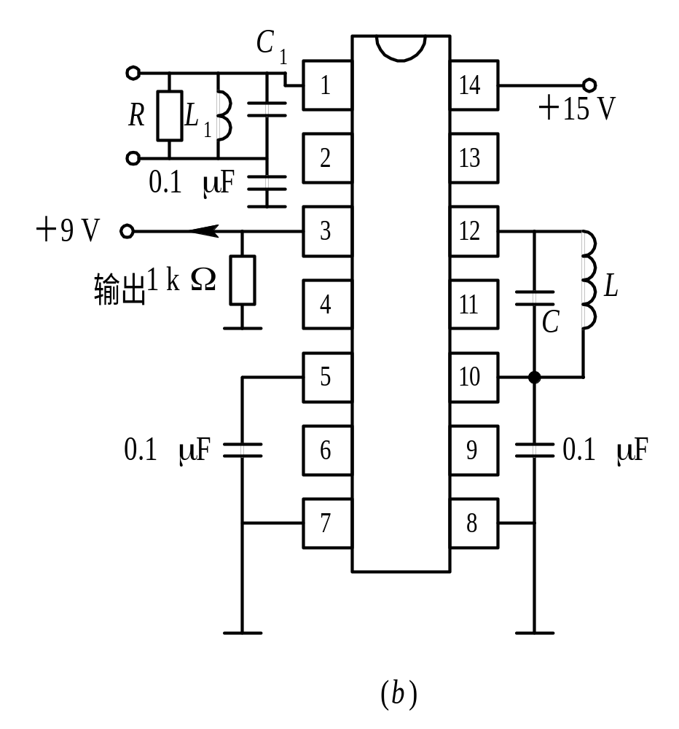
图 4 ─ 15 E1648内部原理图及构成的振荡器

Slide 37
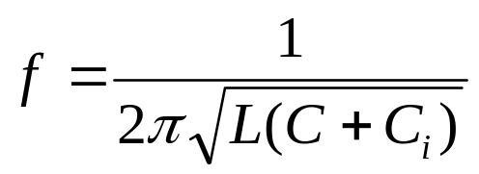
E1648单片集成振荡器的振荡频率是由10脚和12脚之间的外接振荡电路的L、C值决定, 并与两脚之间的输入电容C_{i}有关, 其表达式为

Slide 38
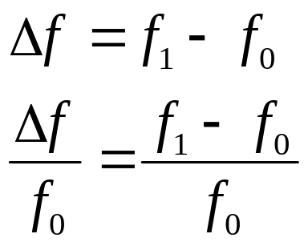
4.3 频率稳定度
4.3.1 频率稳定度的意义和表征
振荡器的频率稳定度是指由于外界条件的变化, 引起振荡器的实际工作频率偏离标称频率的程度, 它是振荡器的一个很重要的指标。
(4 ─ 43)
(4 ─ 44)

Slide 39


4.3.2 振荡器的稳频原理
由式(4 ─ 9b)有
设回路Q值较高, 根据第2章的讨论可知, 振荡回路在ω₀附近的幅角φ_{L}可以近似表示为
因此相位平衡条件可以表示为

Slide 40


(4─45)
(4─46)
(4─47)
考虑到QL值较高,即ω₁/ω₀≈1,有
(4─48)

Slide 41


图4─16 从相位平衡条件看振荡频率的变化
(a)相位平衡条件;(b)ω0的变化;(c)

Slide 42


1. 回路谐振频率ω0的影响
ω0由构成回路的电感L和电容C决定,它不但要考虑回路的线圈电感、调谐电容和反馈电路元件外,还应考虑并在回路上的其它电抗,如晶体管的极间电容,后级负载电容(或电感)等。设回路电感和电容的总变化量分别为ΔL、ΔC,则由 可得
(4─49)

Slide 43
4.3.3 提高频率稳定度的措施
1. 提高振荡回路的标准性
振荡回路的标准性是指回路元件和电容的标准性。温度是影响的主要因素:温度的改变,导致电感线圈和电容器极板的几何尺寸将发生变化,而且电容器介质材料的介电系数及磁性材料的导磁率也将变化,从而使电感、电容值改变。

Slide 44
2. 减少晶体管的影响
在上节分析反馈型振荡器原理时已提到,极间电容将影响频率稳定度,在设计电路时应尽可能减少晶体管和回路之间的耦合。另外,应选择f_{T}较高的晶体管,f_{T}越高,高频性能越好,可以保证在工作频率范围内均有较高的跨导,电路易于起振;而且f_{T}越高,晶体管内部相移越小。

Slide 45
3. 提高回路的品质因数
我们先回顾一下相位稳定条件,要使相位稳定,回路的相频特性应具有负的斜率,斜率越大,相位越稳定。根据LC回路的特性,回路的Q值越大,回路的相频特性斜率就越大,即回路的Q值越大,相位越稳定。从相位与频率的关系可得,此时的频率也越稳定。

Slide 46
4. 减少电源、负载等的影响
电源电压的波动,会使晶体管的工作点、电流发生变化,从而改变晶体管的参数,降低频率稳定度。为了减小其影响,振荡器电源应采取必要的稳压措施。负载电阻并联在回路的两端,这会降低回路的品质因数,从而使振荡器的频率稳定度下降。

Slide 47
4.4 LC振荡器的设计考虑
1．振荡器电路选择
LC振荡器一般工作在几百千赫兹至几百兆赫兹范围。振荡器线路主要根据工作的频率范围及波段宽度来选择。在短波范围,电感反馈振荡器、电容反馈振荡器都可以采用。在中、短波收音机中,为简化电路常用变压器反馈振荡器做本地振荡器。

Slide 48
2．晶体管选择
从稳频的角度出发,应选择f_{T}较高的晶体管,这样晶体管内部相移较小。通常选择f_{T} >(3～10)f_{1max}。同时希望电流放大系数β大些,这既容易振荡,也便于减小晶体管和回路之间的耦合。

Slide 49
3．直流馈电线路的选择
为保证振荡器起振的振幅条件,起始工作点应设置在线性放大区;从稳频出发,稳定状态应在截止区,而不应在饱和区,否则回路的有载品质因数QL将降低。所以,通常应将晶体管的静态偏置点设置在小电流区,电路应采用自偏压。

Slide 50
4．振荡回路元件选择
从稳频出发,振荡回路中电容C应尽可能大,但C过大,不利于波段工作;电感L也应尽可能大,但L大后,体积大,分布电容大,L过小,回路的品质因数过小,因此应合理地选择回路的C、L。在短波范围,C一般取几十至几百皮法,L一般取0.1至几十微亨。

Slide 51


5．反馈回路元件选择
由前述可知,为了保证振荡器有一定的稳定振幅以及容易起振,在静态工作点通常应选择
(4─51)
当静态工作点确定后,Y_{f}的值就一定,对于小功率
晶体管可以近似为
反馈系数的大小应在下列范围选择
(4─51)

Slide 52
4.5 石英晶体振荡器
4.5.1 石英晶体振荡器频率稳定度
石英晶体振荡器之所以能获得很高的频率稳定度,由第2章可知,是由于石英晶体谐振器与一般的谐振回路相比具有优良的特性,具体表现为:
(1)石英晶体谐振器具有很高的标准性。
(2)石英晶体谐振器与有源器件的接入系数p很小,一般为10-3~10-4。

Slide 53
(3) 石英晶体谐振器具有非常高的Q值。
4.5.2 晶体振荡器电路
晶体振荡器的电路类型很多,但根据晶体在电路中的作用,可以将晶体振荡器归为两大类:并联型晶体振荡器和串联型晶体振荡器。
1．并联型晶体振荡器
图4─17示出了一种典型的晶体振荡器电路,当振荡器的振荡频率在晶体的串联谐振频率和并联谐振频率之间时晶体呈感性,该电路满足三端式振荡器的组成原则,而且该电路与电容反馈的振荡器对应,通常称为皮尔斯(Pierce)振荡器。

Slide 54

图4─17 皮尔斯振荡器

Slide 55


皮尔斯振荡器的工作频率应由C₁、C₂、C₃及晶体构成的回路决定,即由晶体电抗X_{e}与外部电容相等的条件决定,设外部电容为C_{L},则
(4─52)
由图有
(4─53)
(4─54)
(4─55)

Slide 56

图4─18 并联型晶体振荡器稳频原理

Slide 57

图4─19 并联型晶体振荡器的实用线路

Slide 58

反馈系数F的大小为
由于晶体的品质因数Q_{q}很高,故其并联谐振电阻R_{o}也很高,虽然接入系数p较小,但等效到晶体管CE两端的阻抗R_{L}仍较高,所以放大器的增益较高,电路很容易满足振幅起振条件。
(4─56)

Slide 59

图4─20 密勒振荡器

Slide 60

图4─21 泛音晶体皮尔斯振荡器

Slide 61

图4─22 场效应管晶体并联型振荡器线路

Slide 62
2．串联型晶体振荡器
在串联型晶体振荡器中,晶体接在振荡器要求低阻抗的两点之间,通常接在反馈电路中。图4─23示出了一串联型晶体振荡器的实际线路和等效电路。

Slide 63

图4─23一种串联型晶体振荡器
(a)实际线路;(b)等效电路

Slide 64
3．使用注意事项
使用石英晶体谐振器时应注意以下几点:
(1)石英晶体谐振器的标称频率都是在出厂前,在石英晶体谐振器上并接一定负载电容条件下测定的,实际使用时也必须外加负载电容,并经微调后才能获得标称频率。
(2)石英晶体谐振器的激励电平应在规定范围内。

Slide 65
(3)在并联型晶体振荡器中,石英晶体起等效电感的作用,若作为容抗,则在石英晶片失效时,石英谐振器的支架电容还存在,线路仍可能满足振荡条件而振荡,石英晶体谐振器失去了稳频作用。
(4)晶体振荡器中一块晶体只能稳定一个频率,当要求在波段中得到可选择的许多频率时,就要采取别的电路措施,如频率合成器,它是用一块晶体得到许多稳定频率,频率合成器的有关内容将在第8章介绍。

Slide 66

4.5.3 高稳定晶体振荡器
影响晶体振荡器频率稳定度的因素仍然是温度、电源电压和负载变化,其中最主要的还是温度的影响。
图4─24 AT切片的频率温度特性

Slide 67

图4─25是一种恒温晶体振荡器的组成框图。它由两大部分组成:晶体振荡器和恒温控制电路。
图4─25 恒温晶体振荡器的组成

Slide 68

图4─26 温度补偿晶振的原理线路

Slide 69
4.6 振荡器中的几种现象
4.6.1 间歇振荡
LC振荡器在建立振荡的过程中,有两个互有联系的暂态过程,一个是回路上高频振荡的建立过程;另一个是偏压的建立过程。回路有储能作用,要建立稳定的振荡器需要有一定的时间。

Slide 70

图4─27 间歇振荡时U_{b}与E_{b}的波形

Slide 71

4.6.2 频率拖曳现象
图4─28变压器反馈振荡器
(a)实际电路; (b)耦合回路的等效电路

Slide 72
由图可以看出以下几点:
(1)ω_{II}始终大于ωI,且有ω_{II}>ω₀₁,ω_{I}<ω₀₁;
(2)当ω₀₂远低于ω₀₁时,ω₀₂对ω_{I}影响较大;当ω₀₂远大于ω₀₁时,ω₀₂对ω_{II}影响较大。

Slide 73

图4─29 阻抗Z_{L}的幅角φ_{L}的频率特性

Slide 74

图4─30 ω_{I}、ω_{II}与ω₀₂的关系曲线及拖曳

Slide 75
4.6.3 振荡器的频率占据现象
在一般LC振荡器中,若从外部引入一频率为f_{s}的信号,当f_{s}接近振荡器原来的振荡频率f₁时,会发生占据现象,表现为当f_{s}接近f₁时,振荡器受外加信号影响,振荡频率向接近f_{s}的频率变化,而当f_{s}进一步接近原来f₁时,振荡频率甚至等于外加信号频率f_{s},产生强迫同步。

Slide 76

图4─31 占据现象

Slide 77

图4─32说明占据过程的瞬时电压矢量图
(a)f_{s}小于f₁;(b)占据时的矢量

Slide 78


由图(b)可知,因
由上式三个矢量构成的平行四边形关系,可得
(4─57)
通常回路失谐不大(失谐很大时振幅条件
也将不能满足)时,φ_{L}不大,因此有下列近似关系:
(4─58)
再考虑并联回路

Slide 79

当E_{S}不大时,可以用U_{b}代替U′_{b},式(4─57)可写为
(4─59)
可能得到的最大占据频带2Δf出现在sinφ的最大
值1处,因此可得相对占据频带
(4─60)

Slide 80
4.6.4 寄生振荡
在高频放大器或振荡器中,由于某种原因,会产生不需要的振荡信号,这种振荡称为寄生振荡。如第3章介绍的小信号放大器稳定性时所说的自激,即属于寄生振荡。
产生寄生振荡的形式和原因是各种各样的,有单级和多级振荡,有工作频率附近的振荡或者是远离工作频率的低频或超高频振荡。

Slide 81

图4─33 低频寄生振荡的等效电路和波形

Slide 82

图4─34 电源去耦举例

